Slide 1







UBND QUẬN DƯƠNG KINH
TRƯỜNG TIỂU HỌC ANH DŨNG
TOÁN
BÀI 39: ÔN TẬP CÁC SỐ VÀ PHÉP TÍNH TRONG PHẠM VI 100
(tiết 1)

Slide 2
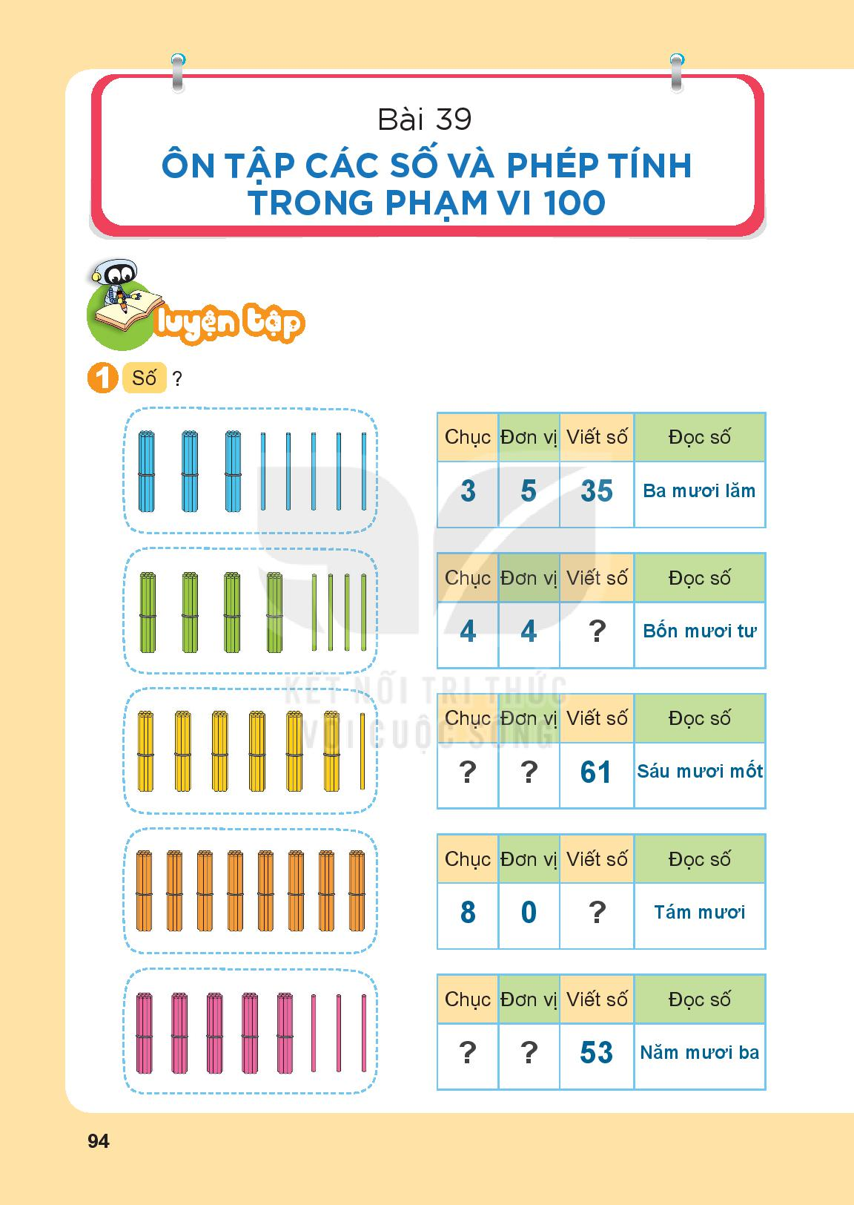
44
6
1
80
5
3

Slide 3
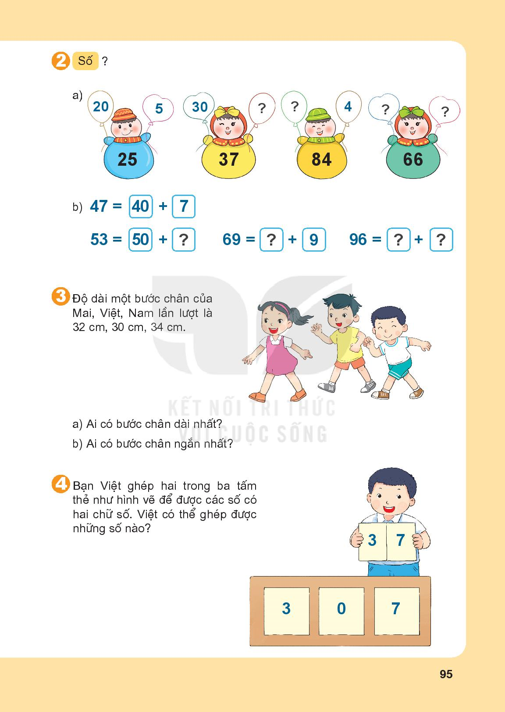
7
80
60
6

Slide 4
60
3
90
6

Slide 6
a, Nam có bước chân dài nhất.
b, Việt có bước chân ngắn nhất.

Slide 8
Bạn Việt ghép hai trong ba tấm thẻ như hình vẽ để được một số có hai chữ số. Việt có thể ghép được những số:
37
30
70
73

